Slide 1
Data Management
Chapitre 2
Data Management

Slide 2
La Data
Les définitions classiques des données mettent l'accent sur leur rôle dans la représentation des faits concernant le monde
En lien avec les technologies de l'information, les données sont également comprises comme des informations stockées sous forme numérique

Slide 3
Actif
Les données en tant qu'actif organisationnel
Les données représentent un actif (asset) de la société
Essor de l'IA

Slide 4
Principes
La donnée est un actif avec des propriétés uniques
Contrairement aux autres actifs, la data n'est pas consommée quand elle est utilisée
La donnée a une valeur
Qui doit être exprimée
Data management = quality management
Gérer la donnée c'est géré sa qualité
Il faut des métadonnées pour gérer les données
Tout actif a des données (nombre d'employé, CA, …)
Les données des données = metadata

Slide 5
Principes
Planification
La gestion des données nécessite une planification
La gestion des données est transversale
Elle requiert un large éventail de compétences et d'expertises
Nécessite une perspective d'entreprise
Cycle de vie
Gestion du risque
Décisions techniques
Gouvernance

Slide 6
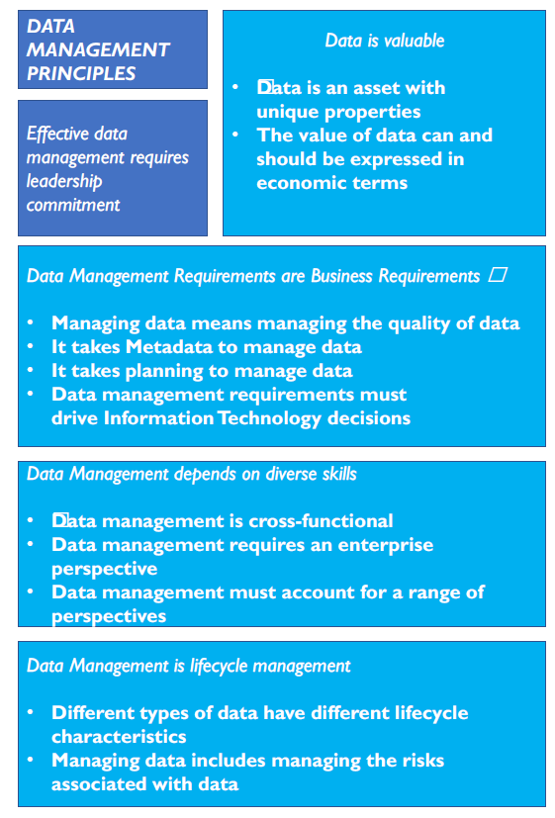

Slide 7
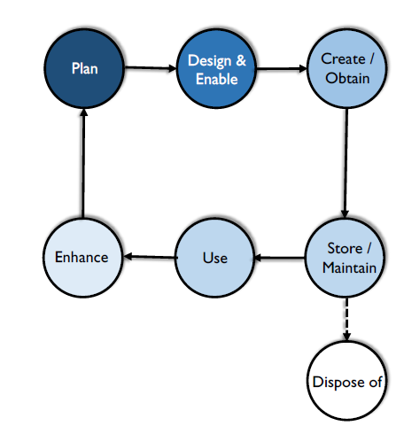
Cycle de vie
La donnée a un cycle de vie qui peut être complexe

Slide 8
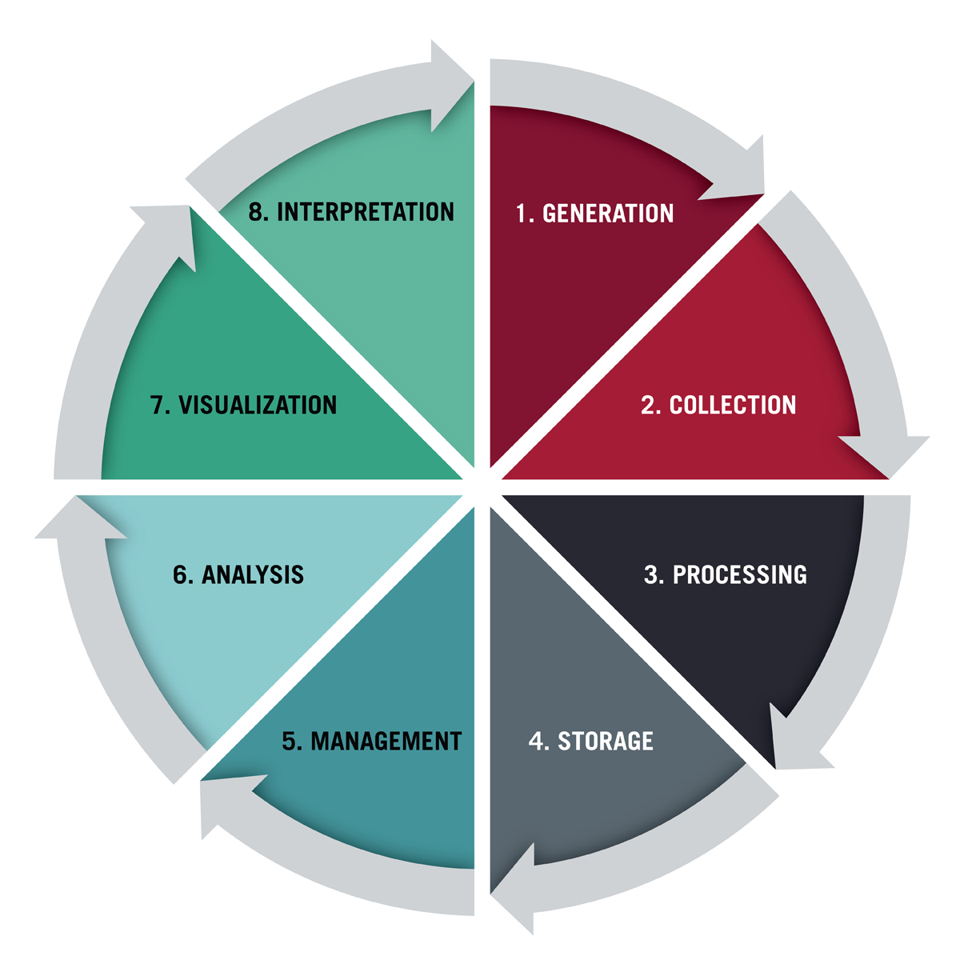
Cycle de vie détaillé

Slide 9
Création
La création est une des étapes la plus critique du cycle de vie des données
La gestion des données doit être menée en comprenant comment elles sont produites ou obtenues
Produire des données a un coût

Slide 10
Utilisation
L'utilisation est également une des étapes la plus critique du cycle de vie des données
La gestion des données doit être menée en comprenant comment elles sont utilisées
Les données n'ont de valeur que lorsqu'elles sont utilisées ou mises en application
La gestion de la qualité des données doit être gérée dans tous le cycle de vie
Ainsi que leur metadata
Leur sécurité

Slide 11
La valeur des données
Contrairement aux autres actifs il est parfois difficile de connaitre la valeur d'une donnée
Comment connaitre son coût ?
Acquisition
Stockage
Coût de remplacement en cas de perte
Impact en cas de perte
Qui peut payer pour la data ?
Quel est ma perte si la data fuite ?
…

Slide 12
Stratégie Data
Une stratégie de données doit inclure des plans d'affaires visant à exploiter l'information pour obtenir un avantage concurrentiel et soutenir les objectifs de l'entreprise
Cette stratégie doit découler d'une compréhension des besoins en données
quelles données l'organisation a-t-elle besoin
comment les obtiendra-t-elle
comment les gérera-t-elle et garantira-t-elle leur fiabilité dans le temps
comment les utilisera-t-elle ?

Slide 13








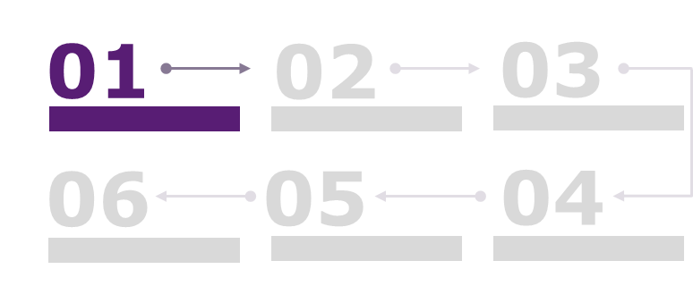
L’équipe DataLab – le Chief Data Officer
Notes pour la mise en œuvre (explication animation, images, effets…) :
Le CHIEF DATA OFFICER est responsable de la mise en œuvre et du respect des règles de gestion des données (sécurité, conformité, réglementaire…).
CDO

Slide 14
Les composants de la stratégie du CDO
Une vision convaincante de la gestion des données
Un argumentaire commercial synthétique pour la gestion des données, illustré d'exemples concrets
Principes directeurs, valeurs et perspectives de gestion
Mission et objectifs stratégiques à long terme de la gestion des données
Indicateurs de réussite proposés pour la gestion des données
Objectifs SMART (spécifiques, mesurables, atteignables, réalistes et temporellement définis) du programme de gestion des données
Description des rôles et des organisations en charge de la gestion des données, ainsi qu'un résumé de leurs responsabilités et pouvoirs de décision
Description des composantes et initiatives du programme de gestion des données
Un programme de travail priorisé, délimité par un périmètre défini
Une feuille de route préliminaire pour la mise en œuvre, incluant les projets et les actions à entreprendre

Slide 15
Ethique
Impact sur les personnes
Risque de mauvaise utilisation
La data a une valeur
Qui peut y accéder ?
Comment ?
La loi
RGPD
CNIL
AI Act

Slide 16

DAMA
La Data Management Association est une organisation mondiale à but non lucratif qui vise à promouvoir les concepts et les pratiques de gestion de l'information et des données.
Elle se décrit comme une organisation indépendante des fournisseurs et entièrement composée de bénévoles et ses membres sont des professionnels techniques et commerciaux

Slide 17

DMBOK
Data management body of knowledge est un livre qui regroupe les bonnes pratiques du data management

Slide 18
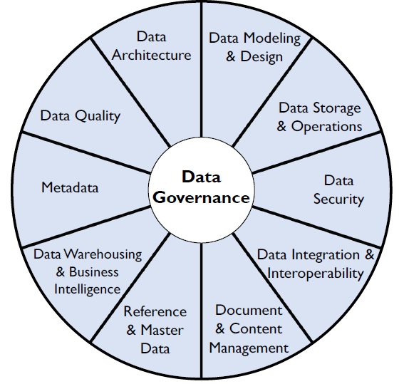
La DAMA Wheel

Slide 19
TP
Comprendre la Dama Wheel
Parcourir le sommaire du DMBok
Noter les points essentiels

